Slide 1
2.Τα κλάσματα
2.2 Ισοδύναμα κλάσματα

Slide 2
2.2 Ισοδύναμα κλάσματα

Slide 3
2.2 Ισοδύναμα κλάσματα

Slide 4
2.2 Ισοδύναμα κλάσματα
Ομώνυμα ονομάζονται τα κλάσματα που έχουν ίδιο παρανομαστή.
Στην αντίθετη περίπτωση ονομάζονται ετερώνυμα.

Slide 5
2.2 Ισοδύναμα κλάσματα
Notes:
2/5, 8/20
2*20=40
5*8=40
7*7=49
3*16=48
3/7 ->15/21
15=3*5
20=4*5
15/20->3/4

Slide 6
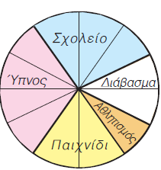
2.3 Σύγκριση κλασμάτων
‘Ωρες 24ώρου
Σχολείο : 3/12
Γαλάζιο:5/24
Ροζ: 3/16

Slide 7
2.3 Σύγκριση κλασμάτων
Πράσινο: 1/8
Γαλάζιο:5/24
Ροζ: 3/16

Slide 8
2.3 Σύγκριση κλασμάτων

Slide 9
2.3 Σύγκριση κλασμάτων

Slide 10
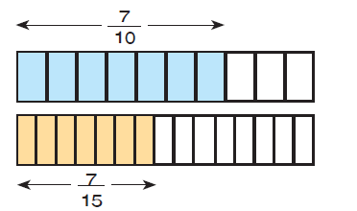
2.3 Σύγκριση κλασμάτων - Εφαρμογές
Τι παρατηρούμε?
Σε όσα περισσότερα μέρη χωρίζουμε ένα συγκεκριμένο μέγεθος τόσο μικρότερα είναι αυτά τα μέρη.
Επομένως: 1/15 <1/10
Άρα 7/17<7/10

Slide 11
2.3 Σύγκριση κλασμάτων- Εφαρμογές
Μετατρέπουμε τα κλάσματα σε ομώνυμα. ΕΚΠ(8,9)=72, επομένως
Notes:
Ασκ 2,3 ,4 σελ 43

Slide 12
2.3 Σύγκριση κλασμάτων
Άσκηση Κατανόησης:
Να τοποθετηθούν σε αύξουσα σειρά τα κλάσματα:

